Slide 1
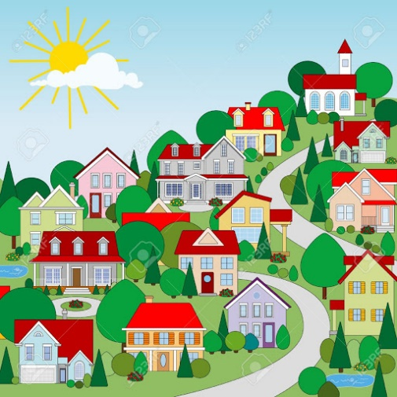
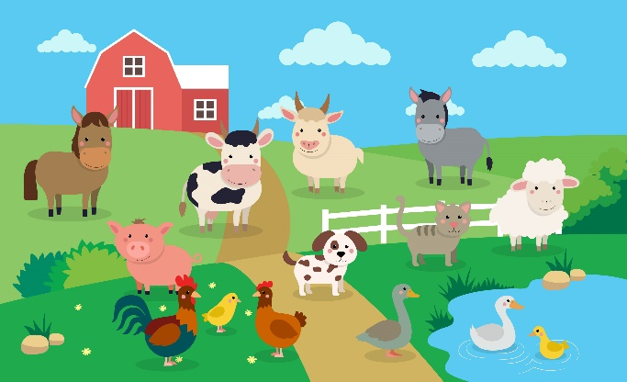
Où est ce que tu habites?
Where do you live?

Slide 2
Où est ce que tu habites?
Key words in PowerPoint
J’habite = I live
pays = country
dans = in
en = in
du = of (the)

Slide 3
Où est ce que tu habites?
J’habite dans le nord du pays
J’habite dans le sud du pays
J’habite dans l’est du pays
J’habite dans l’ouest du pays

Slide 4
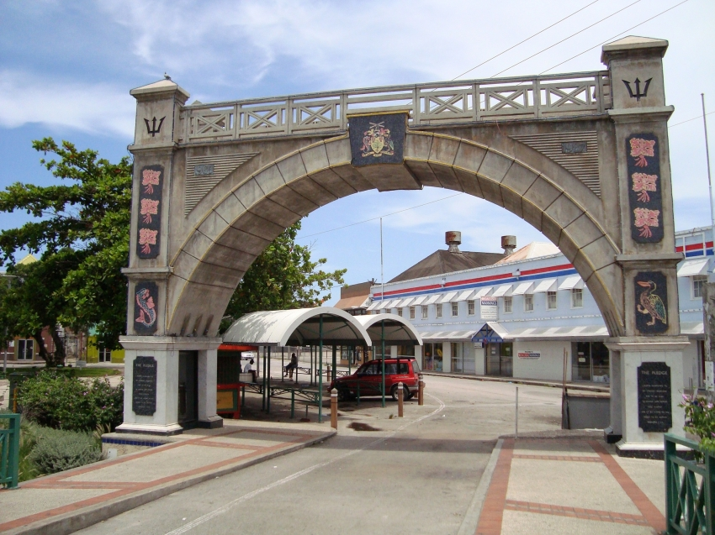
Où est ce que tu habites?
J’habite dans la capitale du pays

Slide 5
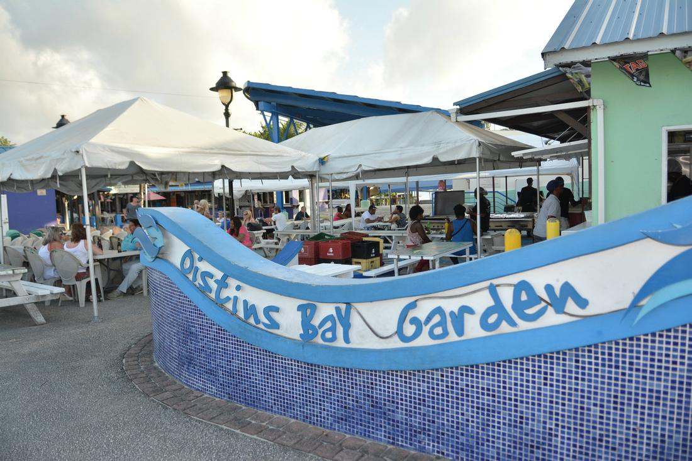
Où est ce que tu habites?
J’habite en ville

Slide 6
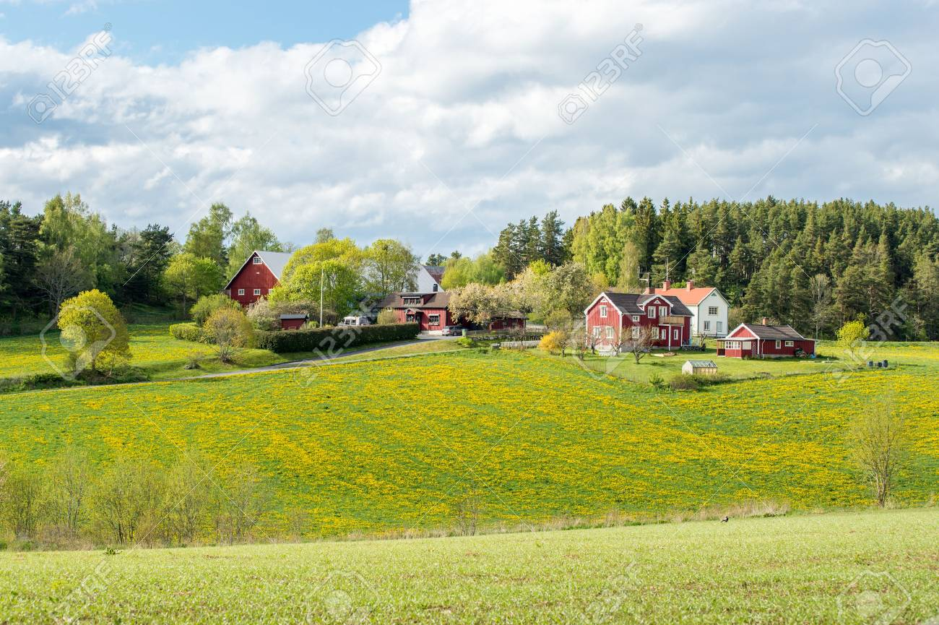
Où est ce que tu habites?
J’habite à la campagne.

Slide 7
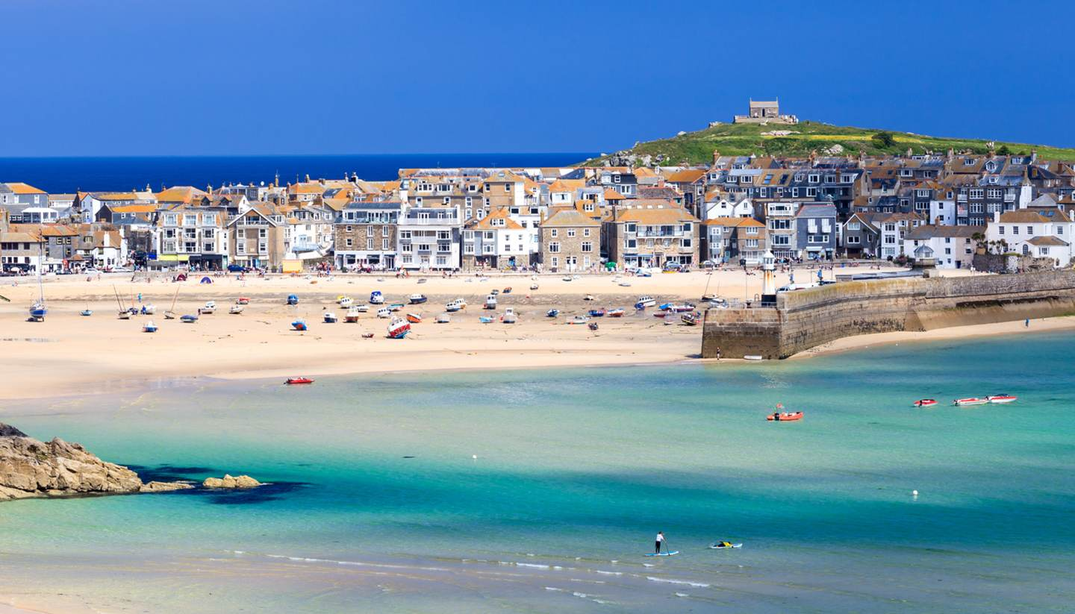
Où est ce que tu habites?
J’habite au bord de la mer

Slide 8
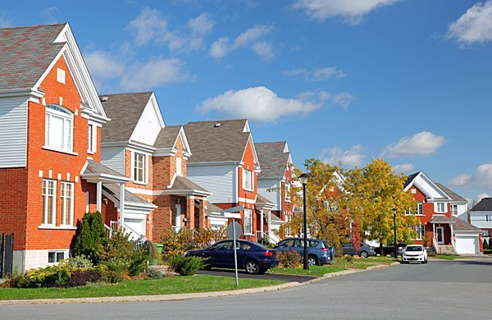
Où est ce que tu habites?
J’habite en banlieue

Slide 9
Où est ce que tu habites?
J’habite dans une ferme.

Slide 10
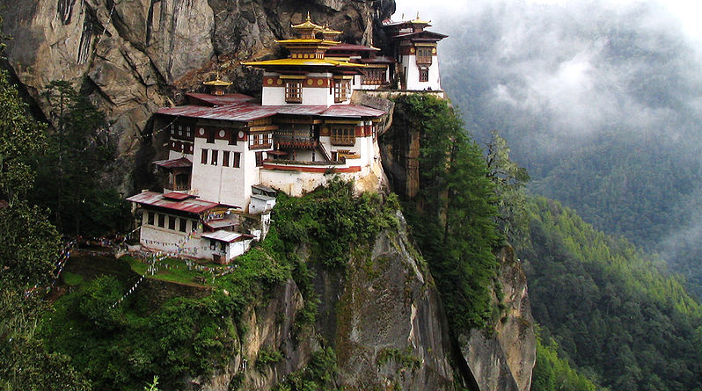
Où est ce que tu habites?
J’habite à la montagne

Slide 11
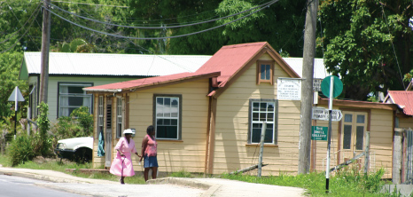
Où est ce que tu habites?
J’habite dans un village

